Slide 1

Введение в разработку мобильных приложений
Лекция 1
Введение в разработку приложений для смартфонов на ОС Android

Slide 2
Содержание
Устройство платформы Android
Обзор сред программирования
Android для разработчика
Эмуляторы
Возможности отладки на реальных устройствах
Примеры приложений

Slide 3
Устройство платформы Android

Slide 4
Android
Android — операционная система для мобильных устройств (смартфонов, КПК, планшетных компьютеров), основанная на ядре Linux
Позволяет создавать Java-приложения, управляющие устройством через разработанные Google библиотеки
Есть возможность писать приложения на Си и некоторых других языках программирования
Официальный сайт: www.android.com

Slide 5
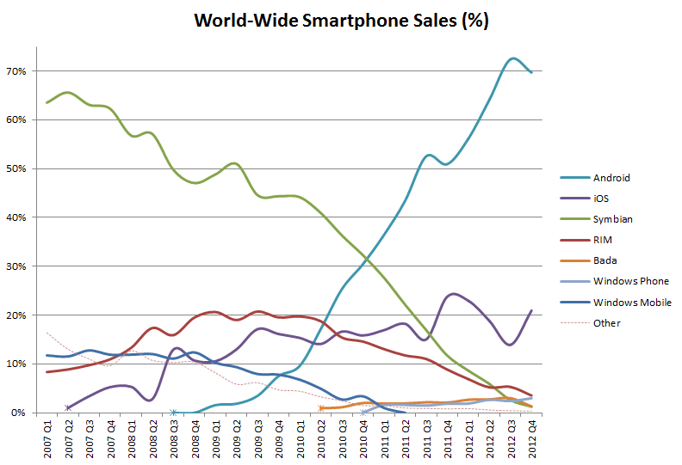
Доля Android на рынке

Slide 6
Достижения и проблемы
Фрагментация рынка (более 4000 моделей)
700 млн. устройств продано, 850 тыс. устройств активируются каждый день
Проблемы с аппаратной совместимостью
Безопасность
Обратная стороны популярности и открытости платформы
Недостаток централизованной поддержки

Slide 7
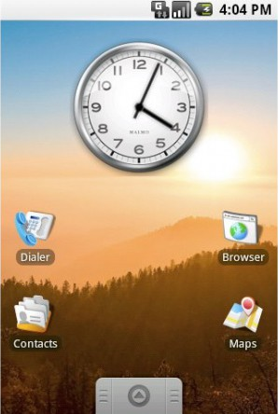
История Android
2003 год основание компании Android Inc.
2005 год поглощение Android Inc. поисковым гигантом Google
23 сентября 2008 выход первой версии ОС Android – Android 1.0 Apple Pie

Slide 8
История Android
Первый смартфон на базе Android 1.0 HTC Dream (он же T-Mobile G1)

Slide 9
Первый год
Вышли следующие версии:
Android 1.1 Banana Bread
Android 1.5 Cupcake
Android 1.6 Donut
Запись и воспроизведение видео, анимация переключения окон, многоязычный голосовой поиск, поддержка разрешения экрана 800х480 точек и т. д.

Slide 10
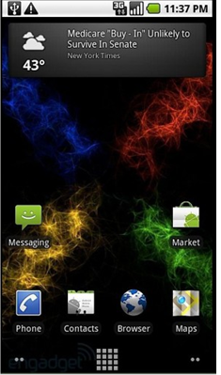
Второй год
Выход версий Android 2.0 и 2.1 Eclair:
Возможность использовать несколько аккаунтов Google, поддержка HTML5 в стандартном веб-браузере
Версия 2.2 Froyo:
Рост производительности приложений, использующих JIT-компиляцию; поддержка Adobe Flash

Slide 11
2010 год
Версия 2.3 Gingerbread (самая массовая до весны 2013):
Обновленный интерфейс, поддержка HD-разрешения экрана, переход на файловую систему Ext4

Slide 12
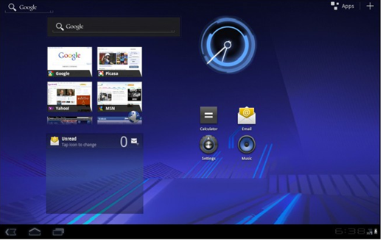
2011 год
Версии для планшетов Android 3.0 Honeycomb, 3.1 и 3.2. В 3.2 заработал встроенный в планшеты кардридер

Slide 13
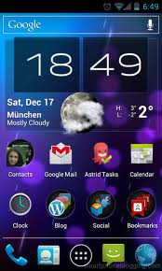
Конец 2011 года
Android 4.0 Ice Cream Sandwich:
Поддержка обоих классов устройств (смартфонов и планшетов)
Поддержка новых процессорных архитектур (помимо ARM поддержка Intel x86 и MIPS)

Slide 14
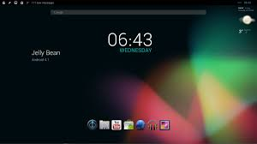
2012 год
Android 4.1 Jelly Bean:
Переключение между пользовательскими профилями
Поддержка сверхвысоких разрешений экрана

Slide 15

2013 год
4.4 Android KitKat:
Постоянно активный голосовой помощник
Увеличение скорости работы
NFC-платежи
И многое, многое другое!

Slide 16
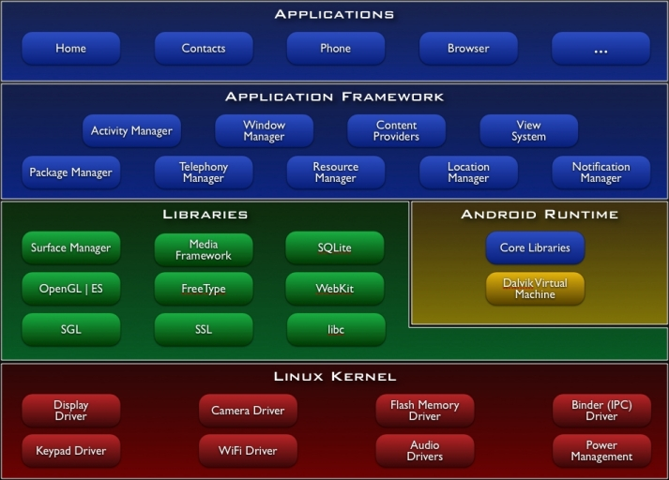
Архитектура Android

Slide 17
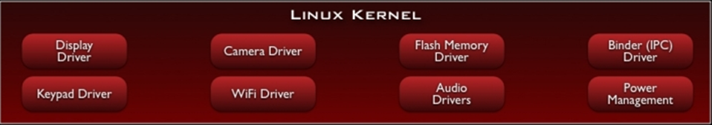
Базовый уровень
Уровень абстракции между аппаратным обеспечением и программным стеком:
В основе лежит ядро ОС Linux (несколько урезанное)
Обеспечивает функционирование системы;
Отвечает за безопасность;
Управляет памятью, энергосистемой и процессами;
Предоставляет сетевой стек и модель драйверов.

Slide 18
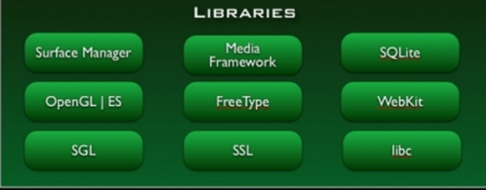
Набор библиотек
Обеспечивает важнейший базовый функционал для приложений:
Алгоритмы для вышележащих уровней
Поддержка файловых форматов
Кодирование и декодирование информации
Отрисовка графики и т. д.

Slide 19
Библиотеки
Реализованы на С/С++ и скомпилированы под конкретное аппаратное обеспечение устройства, вместе с которым они поставляются:
Surface Manager
Media Framework
SQLite
3D библиотеки
LibWebCore
SGL (Skia Graphics Engine)
SSL

Slide 20
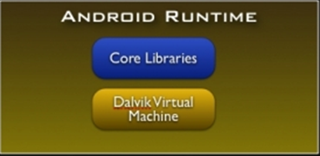
Среда выполнения Android Runtime
Библиотеки ядра, обеспечивающие большую часть низкоуровневой функциональности, доступной библиотекам ядра языка Java
Виртуальная машина Dalvik, позволяющая запускать приложения

Slide 21
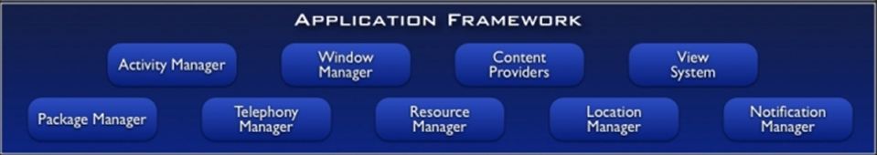
Application Framework – уровень каркаса приложений
Обеспечивает разработчикам доступ к API, предоставляемым компонентами системы уровня библиотек
Любому приложению предоставляются уже реализованные возможности других приложений, к которым разрешено получать доступ

Slide 22
Application Framework
Богатый и расширяемый набор представлений (Views)
Контент-провайдеры (Content Providers)
Менеджер ресурсов (Resource Manager)
Менеджер оповещений (Notification Manager)
Менеджер действий (Activity Manager)
Менеджер местоположения (Location Manager)

Slide 23

Applications – уровень приложений
Набор базовых приложений, который предустановлен на ОС Android. Например, браузер, почтовый клиент, программа для отправки SMS, карты, календарь, менеджер контактов и др.

Slide 24
Обзор сред программирования

Slide 25
Среды разработки
Android IDE
Android Studio (IntelliJ IDEA)
Intel XDK

Slide 26

Android IDE
Реализован полный цикл разработки редактирование-компиляция-выполнение
Автодополнение кода, проверка ошибок в реальном времени, рефакторинг, "умная" навигация по коду и запуск вашего приложения в одно касание

Slide 27
Android IDE
Возможна разработка настоящих приложений для Андроида прямо на устройствах с ОС Андроид:
Андроид-планшет с клавиатурой может стать полноценным местом разработки
Можно просматривать и редактировать код прямо на смартфоне

Slide 28
Android IDE
Поддерживает разработку с использованием Java/Xml и Android SDK так же хорошо, как с C/C++ и Android NDK
Полностью совместима с проектами Eclipse
Интеграция с Dropbox
Поддерживает GIT для профессиональной разработки приложений

Slide 29
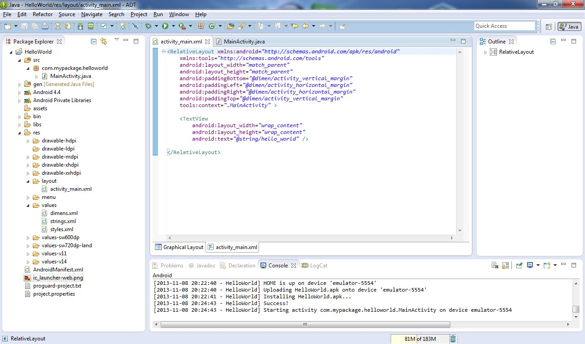
Android IDE

Slide 30
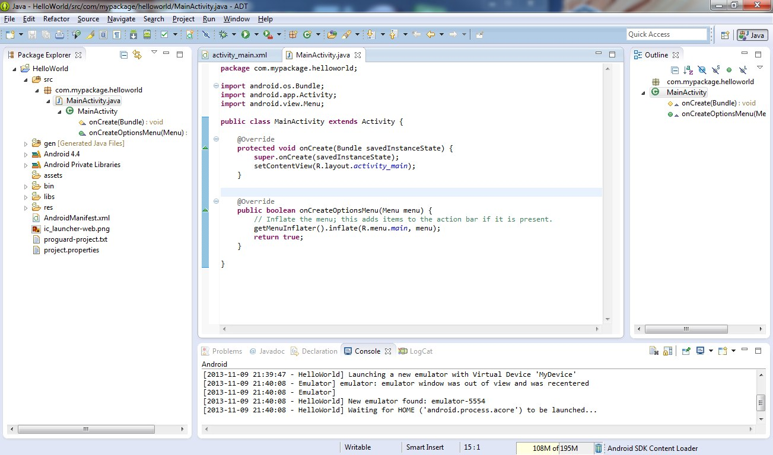
Android IDE

Slide 31
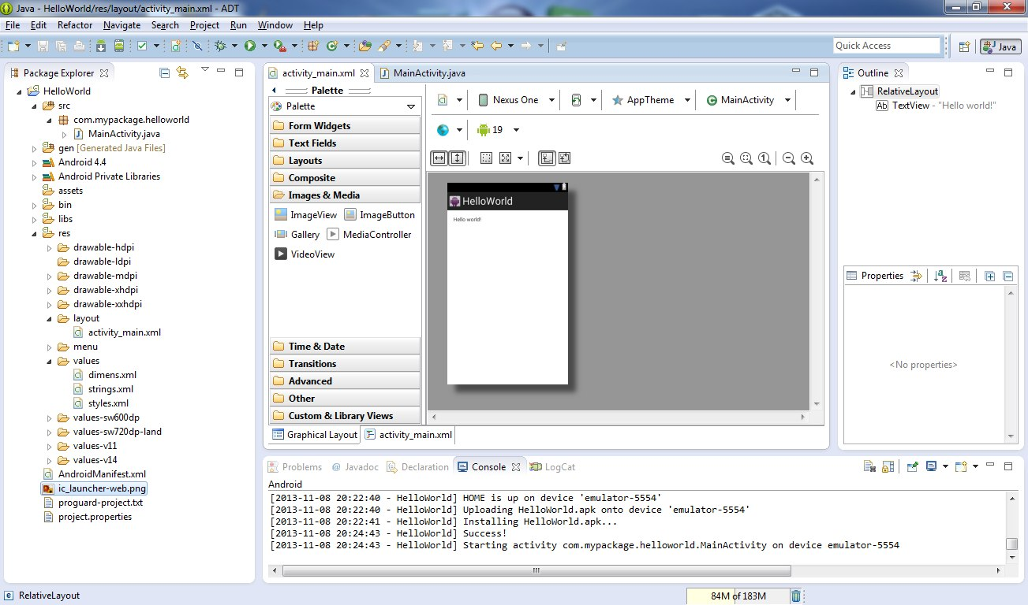
Android IDE

Slide 32

Android Studio (IntelliJ IDEA)
Позволяет редактировать приложение в реальном времени, отображая его поведение одновременно на устройствах с различными диагоналями экранов
Доступно мгновенное переключение на различные типы верстки и размеры экранов
Встроены инструменты оттачивания качества приложений и выстраивания путей их монетизации

Slide 33
Android Studio (IntelliJ IDEA)
Раздел с подсказками и советами по оптимизации с тематическими разделами
Средство взаимодействия с бета-тестерами
Позволяет ускорить процесс разработки софтверных изделий, сделав его более продуктивным

Slide 34
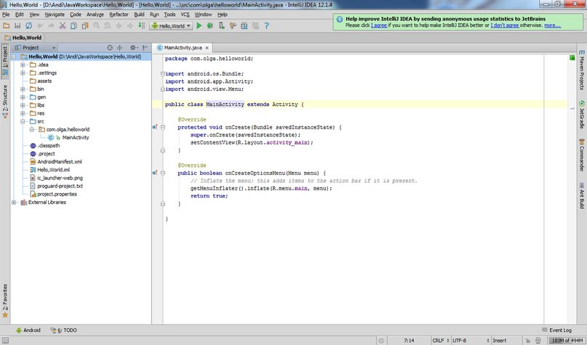
Android Studio (IntelliJ IDEA)

Slide 35

Intel XDK
Позволяет легко разрабатывать кроссплатформенные приложения
Включает в себя инструменты для создания, отладки и сборки ПО, а также эмулятор устройств
Поддерживает разработку для Android, Apple iOS, Microsoft Windows 8, Tizen
Языки разработки HTML5 и JavaScript

Slide 36
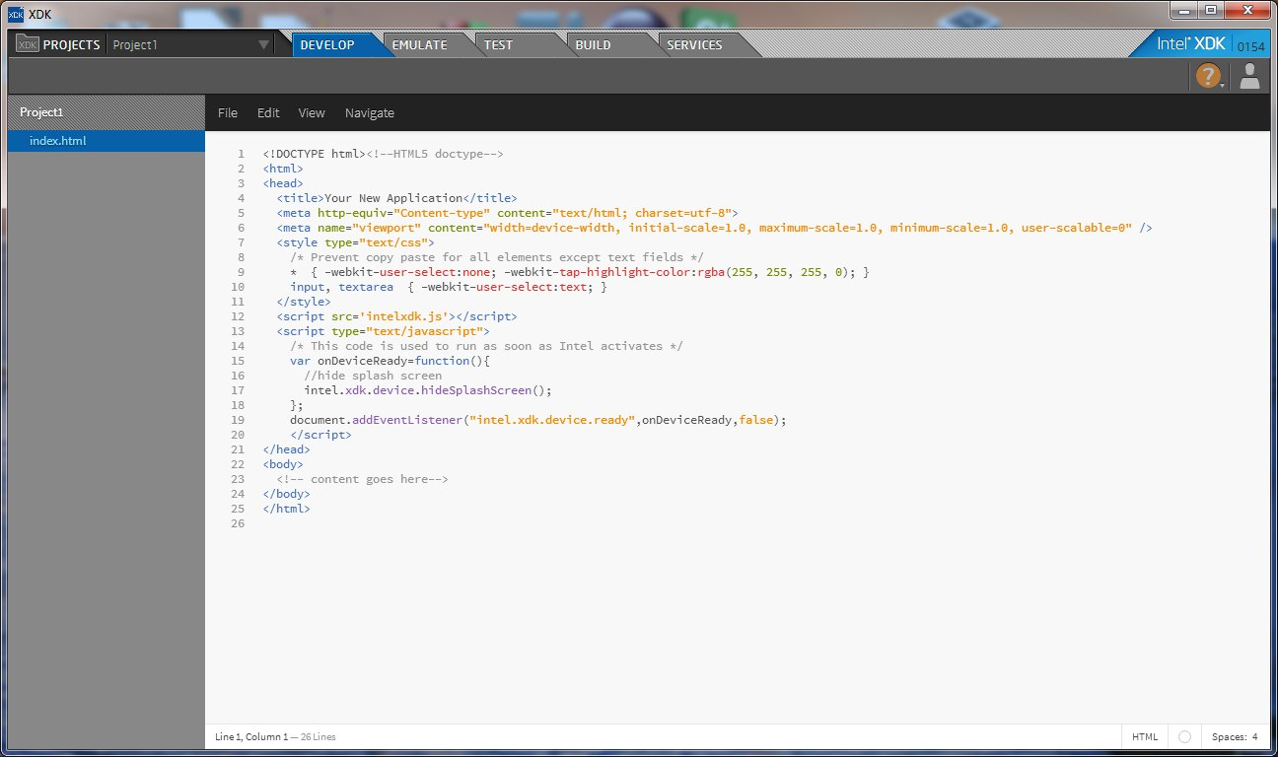
Intel XDK

Slide 37
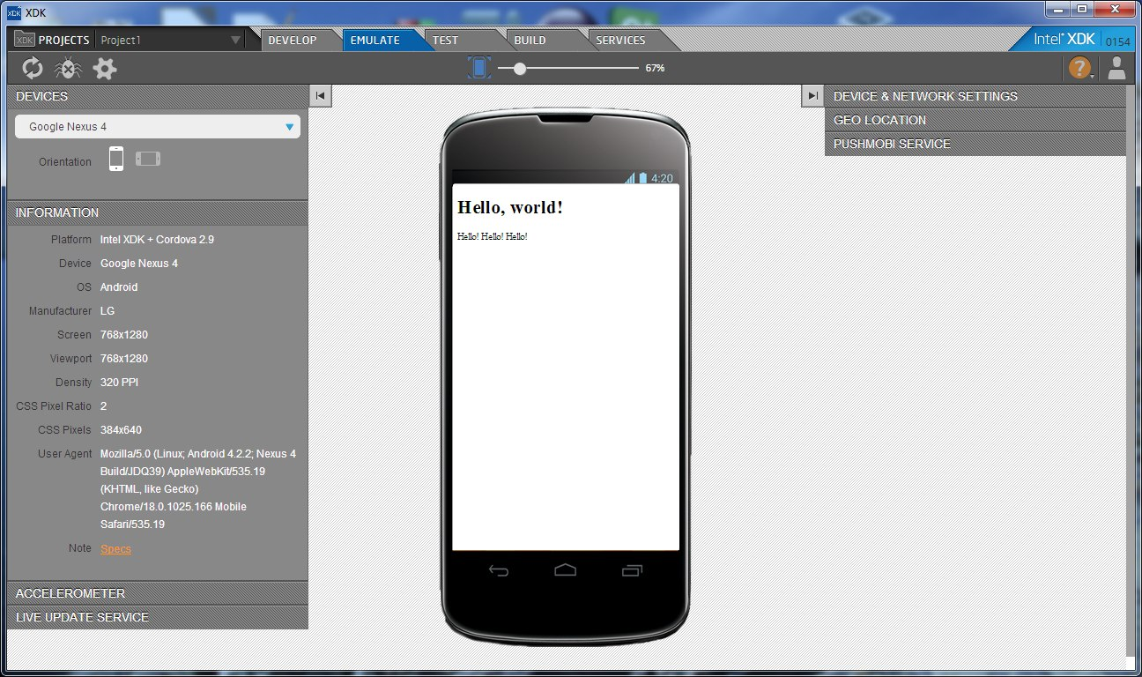
Intel XDK

Slide 38
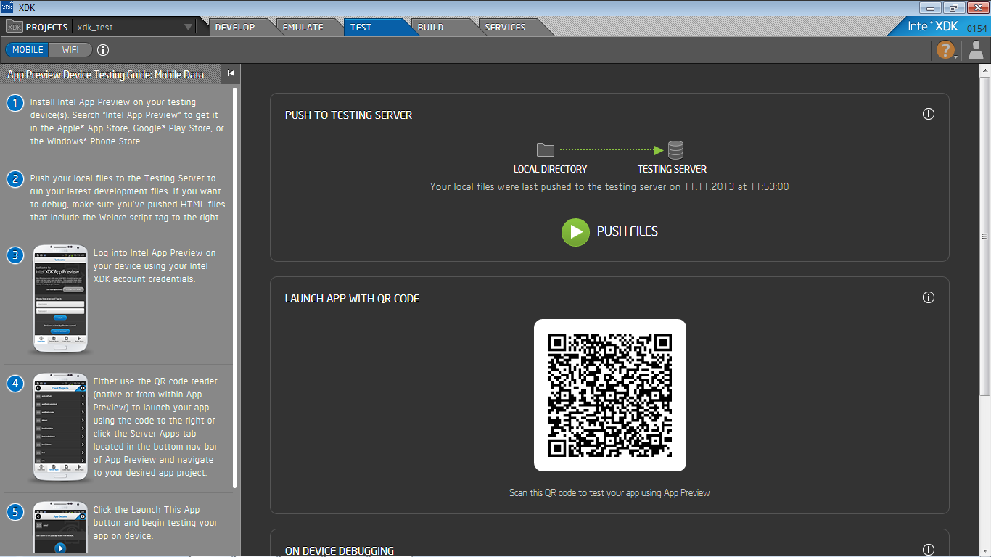
Intel XDK

Slide 39
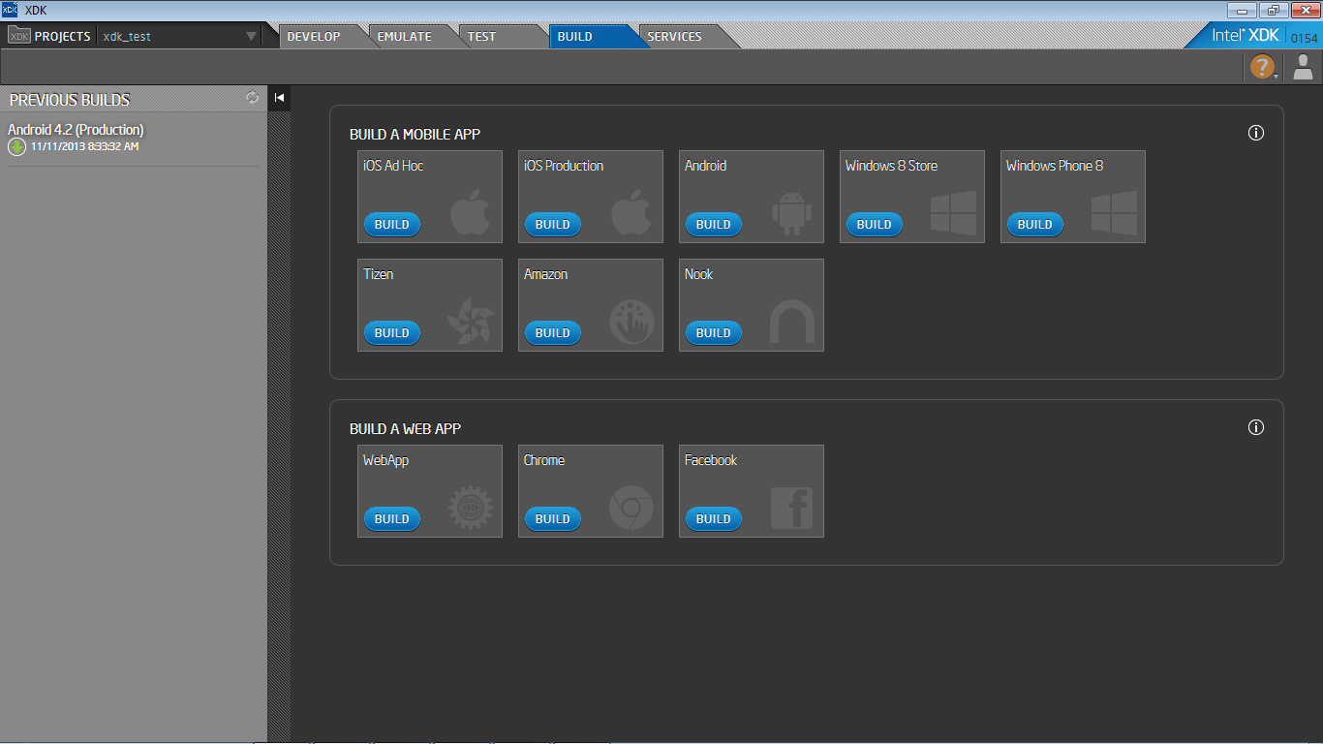
Intel XDK

Slide 40
Инструменты разработки
Google Android SDK (ADT Bundle)
Android NDK
Marmalade SDK
Cygwin (for Microsoft Window OS)

Slide 41

Marmalade SDK
Кроссплатформенное SDK от Ideaworks3D Limited
Представляет собой набор библиотек, образцов, инструментов и документаций необходимых для разработки, тестирования и развертывания приложений для мобильных устройств
Используется для разработки игр
Проприетарная ☹

Slide 42
Инструменты Intel
Intel* Hardware Accelerated Execution Manager (Intel* HAXM)
Intel* Graphics Performance Analyzers (Intel* GPA) System Analyzer
Intel* Integrated Performance Primitives (Intel* IPP) Preview
Intel* Threading Building Blocks (Intel* TBB)
Intel* Software Manager
Notes:
Intel* Hardware Accelerated Execution Manager (Intel* HAXM) — аппаратно поддерживаемый процессор виртуализации, использующий технологию виртуализации Intel* (Intel* VT) для ускорения работы эмулятора в среде разработки.
Intel* Graphics Performance Analyzers (Intel* GPA) System Analyzer поддерживает мобильные устройства с процессором Intel Atom, под управлением ОС Android. Позволяет разработчикам оптимизировать загруженность системы при использовании процедур OpenGL, предоставляя возможность получать множество системных метрик в реальном времени, отображающих загруженность CPU, GPU и OpenGL ES API. Разработчик может запустить несколько графических экспериментов для выявления узких мест в обработке графики.
Intel* Integrated Performance Primitives (Intel* IPP) Preview – библиотека оптимизированной обработки данных и изображений, поддерживающая мобильные устройства с платформой Intel под управлением ОС Android. Preview версия является частью полной версии Intel IPP, которая тоже поддерживает ОС Android.
Intel* Threading Building Blocks (Intel* TBB) – широко используемая, признанная библиотека шаблонов С++ для создания масштабируемых приложений и увеличения производительности. Поддерживает мобильные устройства с платформой Intel под управлением Android. Проверенные алгоритмы позволяют разработчикам эффективно распараллелить С++ мобильные приложения, что повышает производительность при снижении энергетических затрат.

Slide 43
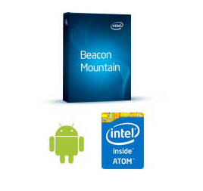
Beacon Mountain
Разработка Intel для Android
Предоставляет инструменты для проектирования, разработки, отладки и оптимизации приложений под Android
Следит за обновлениями и добавляет их в среду разработки по мере появления
Поддерживает разработку для целевых платформ на основе процессоров Intel Atom и ARM

Slide 44
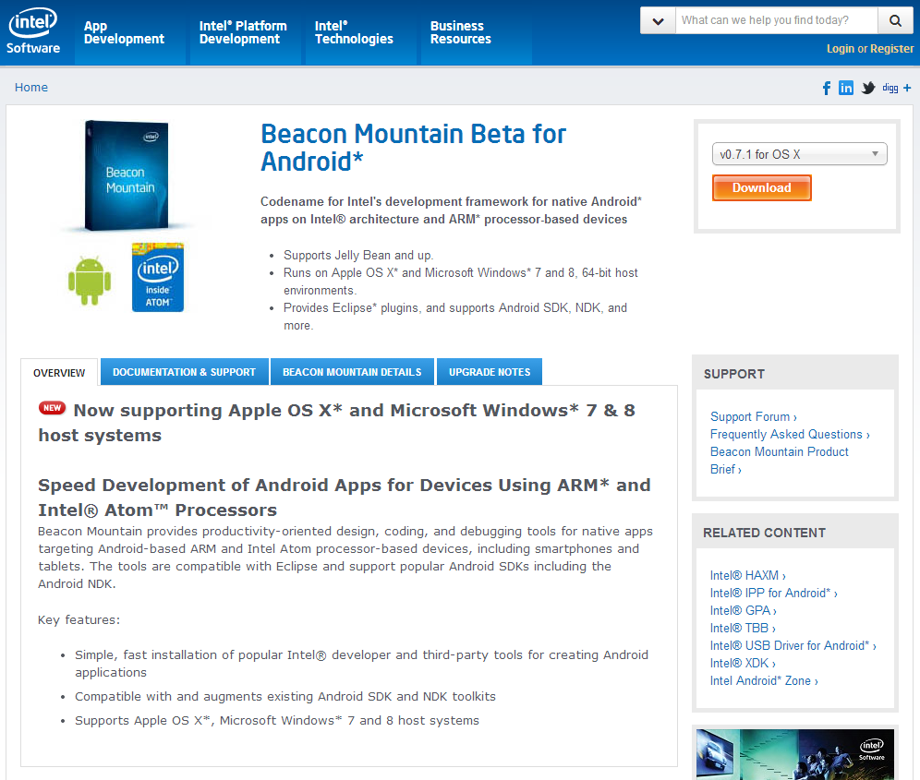
Beacon Mountain

Slide 45
Android для разработчика

Slide 46
Необходимое ПО
JDK (Java Development Kit − бесплатно распространяемый компанией Oracle Corporation комплект разработчика приложений на языке Java)
Android IDE
USB драйвер для Windows (для отладки на устройствах)

Slide 47
Состав приложения
Android Application
Activities
Content Providers
Intents
Services

Slide 48
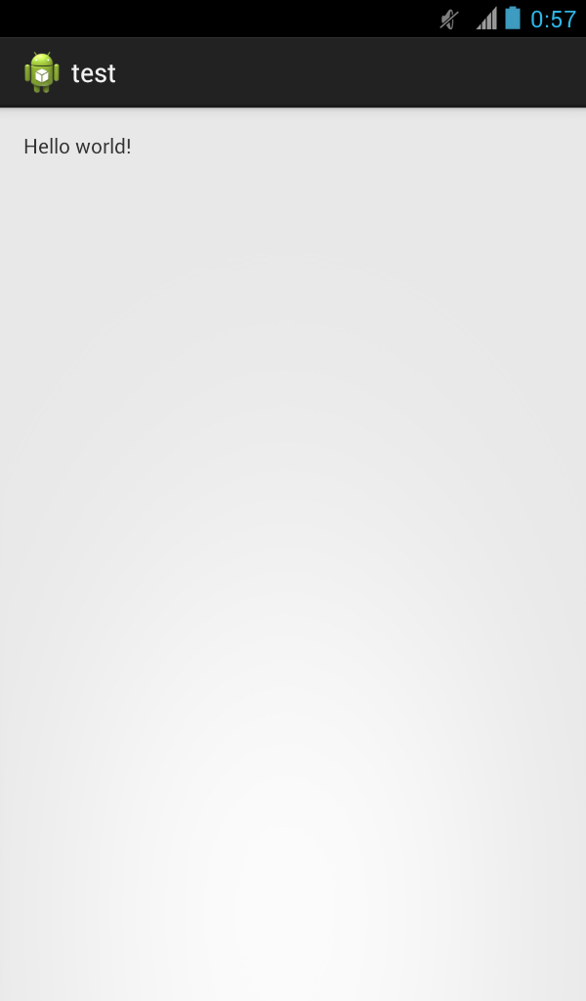
Activity
Activity – основная единица графического интерфейса (аналог окна или экранной формы)

Slide 49
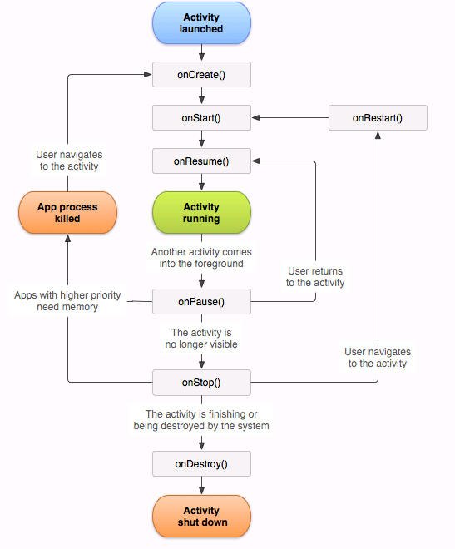
Activity Lifecycle
Активность может находиться в состояниях:
Active
Paused
Stopped
Dead

Slide 50
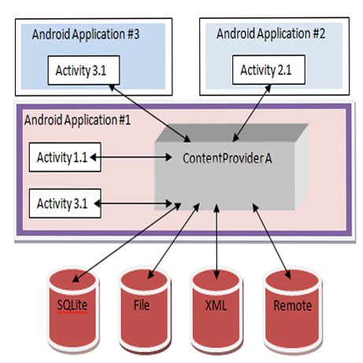
Content Provider
Content Provider – “прослойка” между приложением и хранилищами данных

Slide 51
Intent
Intents – системные сообщения, позволяющие приложениям обмениваться информацией между собой и с операционной системой:
поступление телефонного звонка
приход sms-сообщения
вставлена SD-карта
запущена новая активность
Intents – рекомендованный способ взаимодействия компонентов приложения.

Slide 52
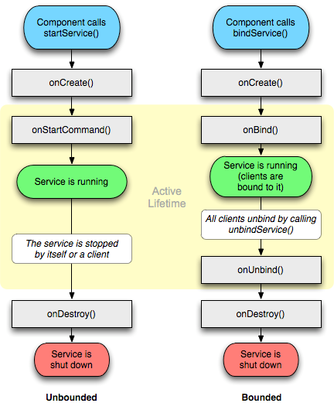
Services
Приложения, не имеющие GUI и выполняющиеся в фоновом режиме.
Примеры сервисов:
проверка электронной почты
получение гео-информации

Slide 53
Эмуляторы

Slide 54

Эмуляция
Эмуля́ция (англ. emulation) в вычислительной технике — комплекс программных, аппаратных средств или их сочетание, предназначенное для копирования (или эмулирования) функций одной вычислительной системы (гостя) на другой, отличной от первой, вычислительной системе (хосте) таким образом, чтобы эмулированное поведение как можно ближе соответствовало поведению оригинальной системы (гостя). Целью является максимально точное воспроизведение поведения […]

Slide 55
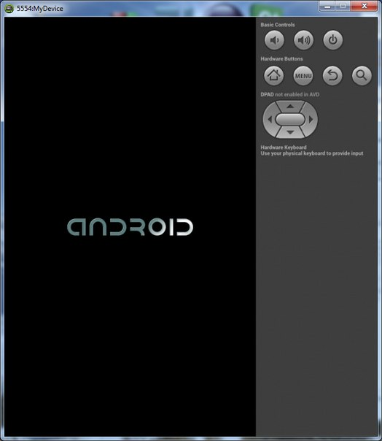
Стандартный эмулятор
Эмулятор — виртуальное мобильное устройство, которое запускается на компьютере
Позволяет разрабатывать и тестировать приложения без использования реальных устройств

Slide 56
Недостатки эмуляторов
Требует много системных ресурсов
Из-за различий в архитектуре процессоров компьютера и смартфона медленно запускается
В некоторых случаях эмулятора недостаточно

Slide 57
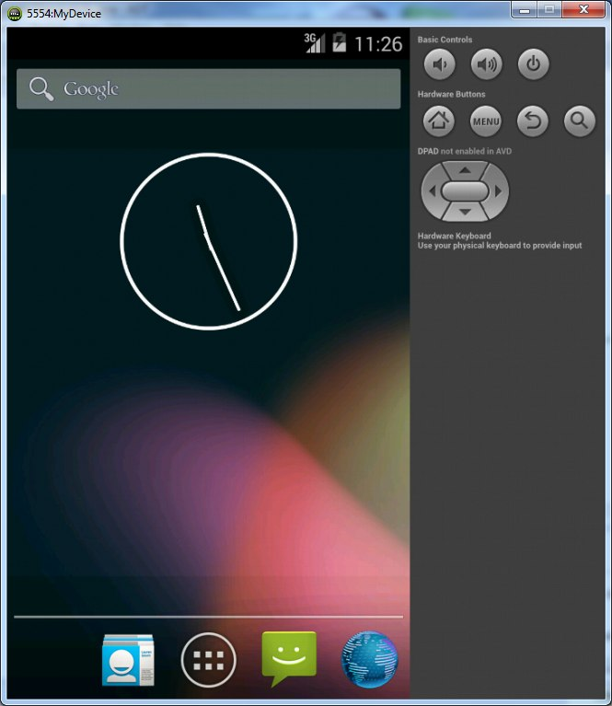
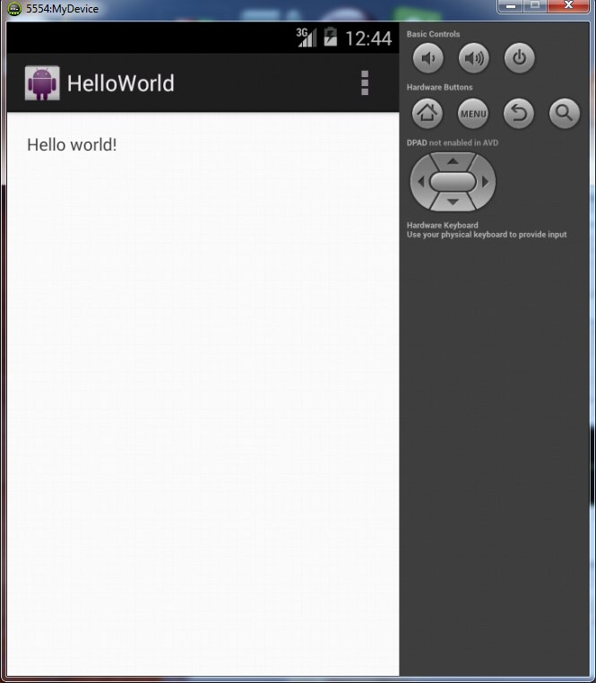
Запуск приложения на эмуляторе

Slide 58
Альтернативные эмуляторы
Genymotion − быстрый эмулятор Android
Содержит предварительно настроенные образы Android (x86 с аппаратным ускорением OpenGL)
Genymotion доступен для Linux, Windows и Mac OS X и требует VirtualBox
Активно развивается ☺

Slide 59
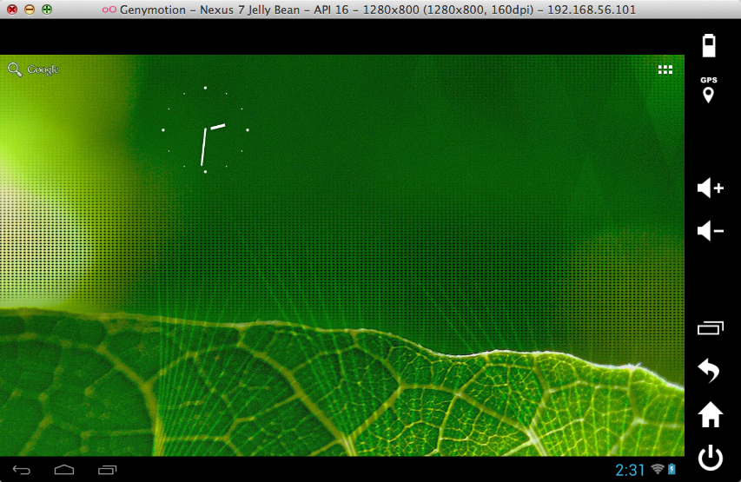
Genymotion

Slide 60
Возможности отладки на реальных устройствах

Slide 61
Отладка на устройствах
Настройка устройства
Настройка компьютера
Разрешить установку приложений из альтернативных источников
Включить режим отладки по USB
Настройка среды
Установить драйвер вручную
Включить возможность работы с устройством
Запустить проект на устройстве

Slide 62
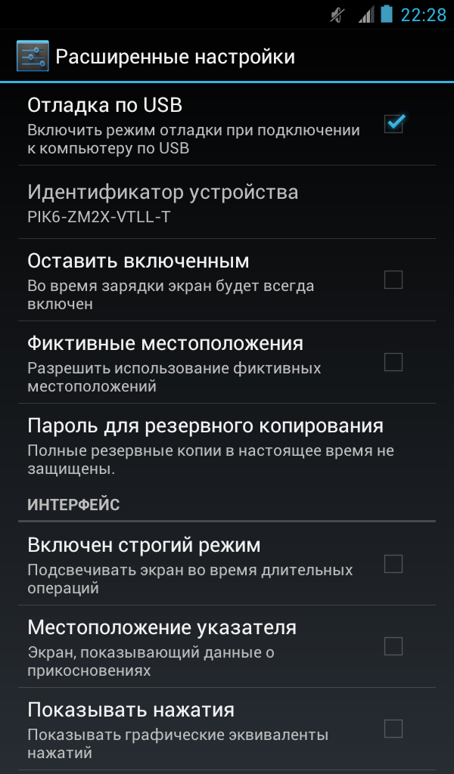
Настройка устройства
Необходимо включить режим отладки по USB
Для запуска *.apk, полученных не из магазина приложений Google Play, необходимо разрешить установку приложений из альтернативных источников

Slide 63
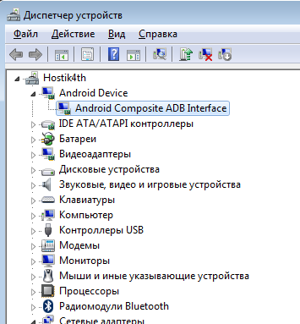
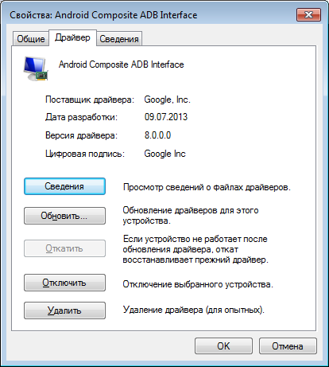
Настройка компьютера

Slide 64
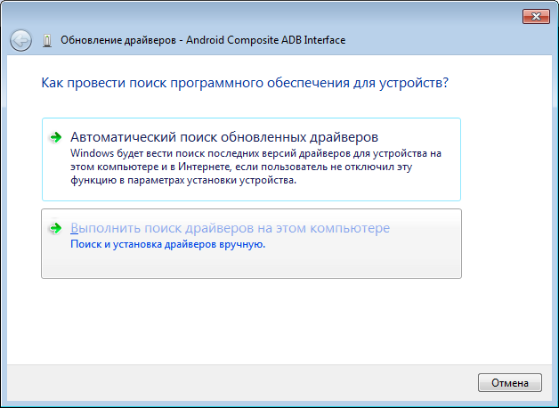
Настройка компьютера

Slide 65
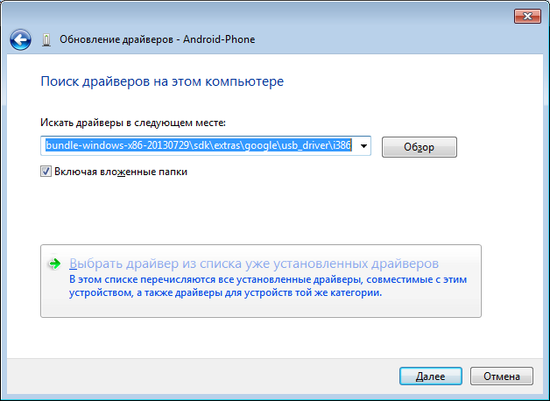
Настройка компьютера
Нажать далее в этом и следующем окне!

Slide 66
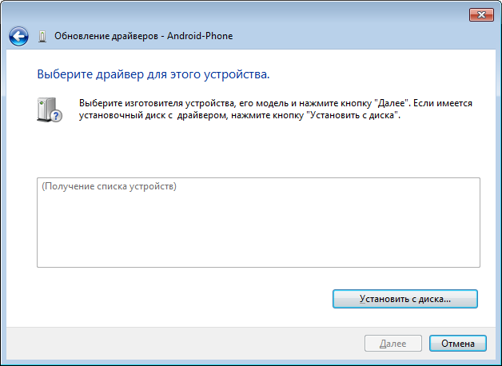
Настройка компьютера

Slide 67
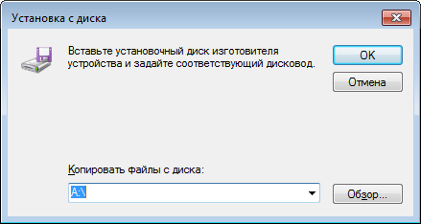
Настройка компьютера

Slide 68
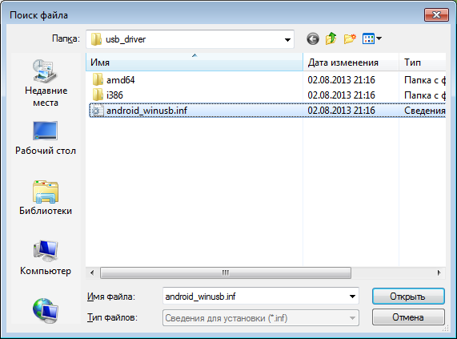
Настройка компьютера
Папка с драйвером: \adt-bundle-windows-x86-20130729\sdk\extras\google\usb_driver

Slide 69
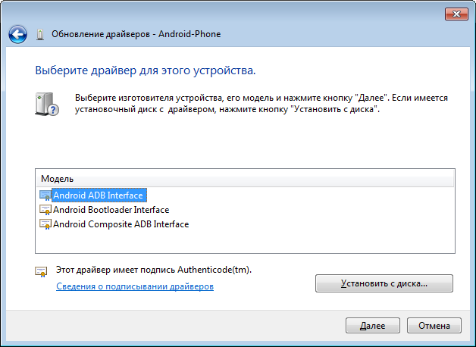
Настройка компьютера
Нажать Далее и Да!

Slide 70
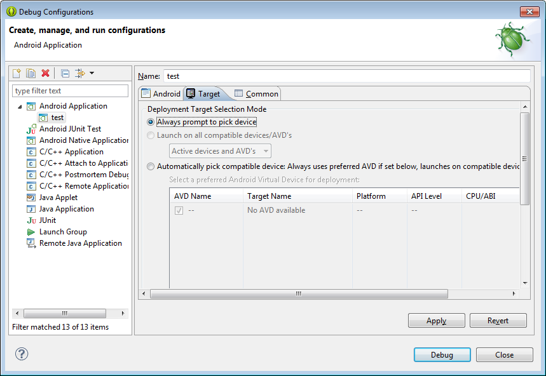
Настройка среды
Меню Run\Debug Configurations

Slide 71
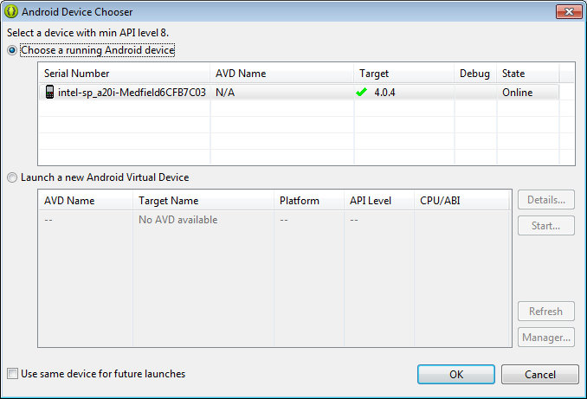
Настройка среды

Slide 72
Примеры приложений

Slide 73

Магазин приложений Google Play
Магазин приложений от Google, позволяющий владельцам устройств с операционной системой Android устанавливать и приобретать различные приложения
Учётная запись разработчика, которая даёт возможность публиковать приложения, стоит $25

Slide 74
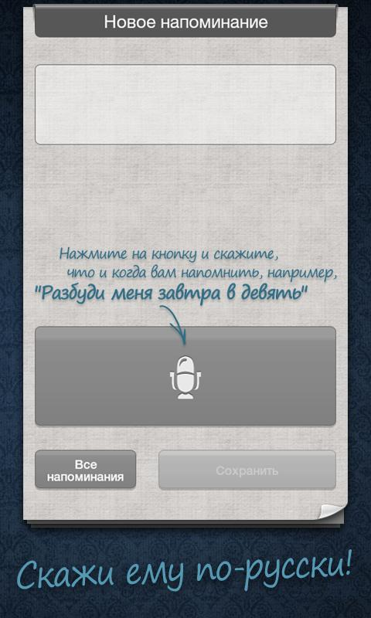
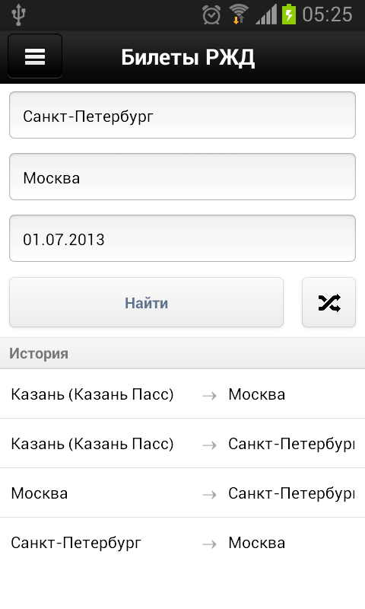

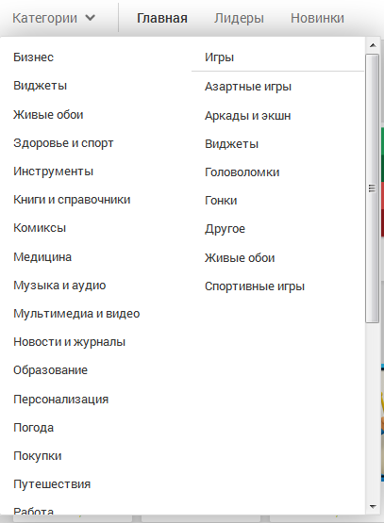
Примеры приложений
З4 категории
Более миллиона приложений (по данным Google)
Осторожно! Большое количество вредоносных приложений!

Slide 75
Список дополнительных источников
http://developer.android.com
http://confluence.jetbrains.com/display/IntelliJIDEA/Android+Development

